Slide 1

以下に壁面タペストリと側面ロールスクリーンのイメージを完成させてください。
側面
ロールスクリーン
壁面タペストリ
※縦書き。重要な文言は上に

Slide 2
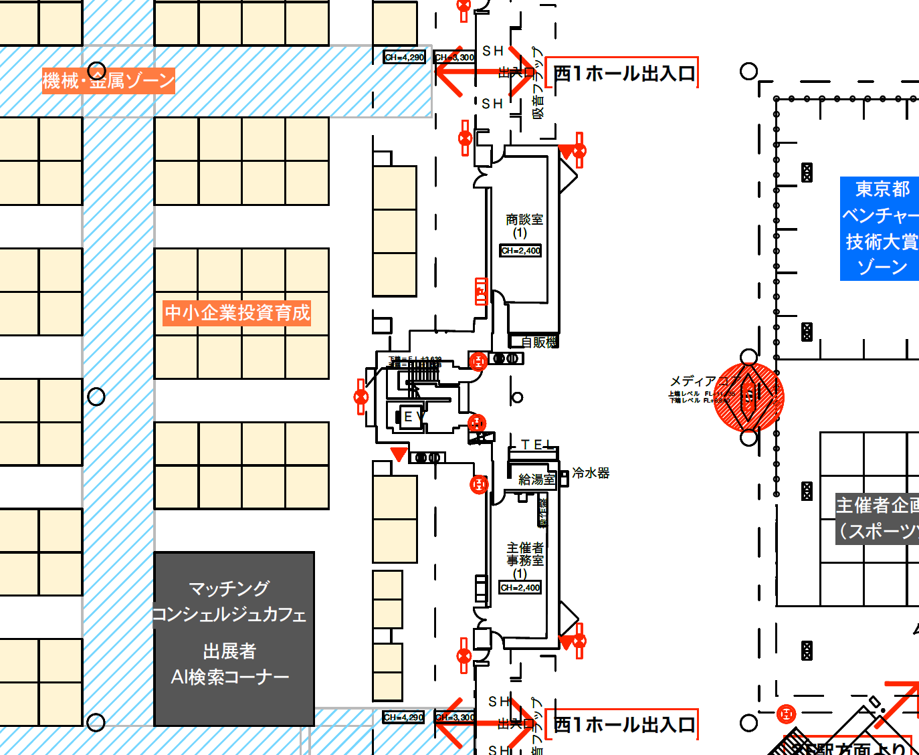

Slide 3
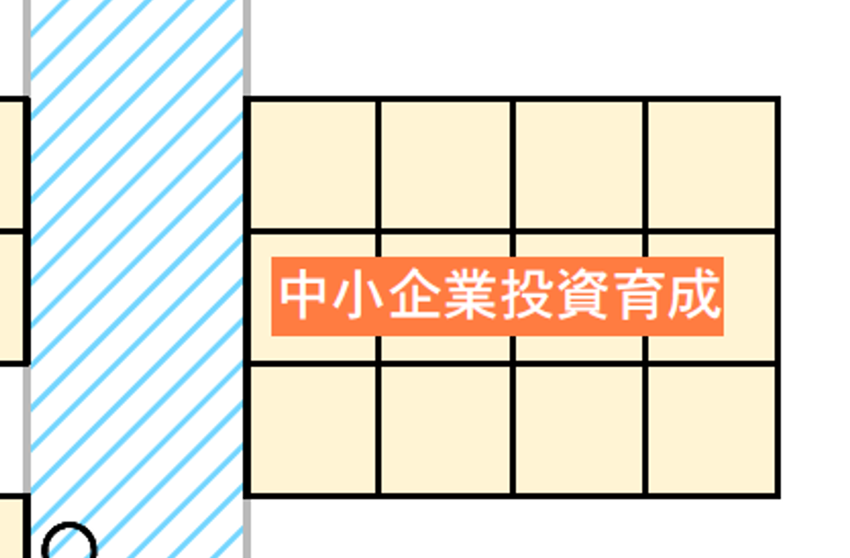
壁面タペストリ
側面ロールスクリーン

Slide 4
以下、ご参考です。（五十音順）

Slide 5

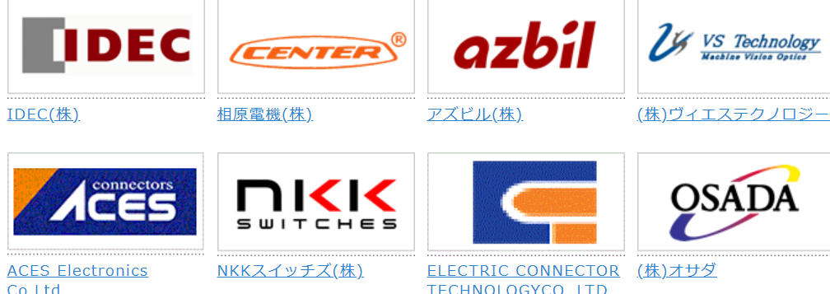
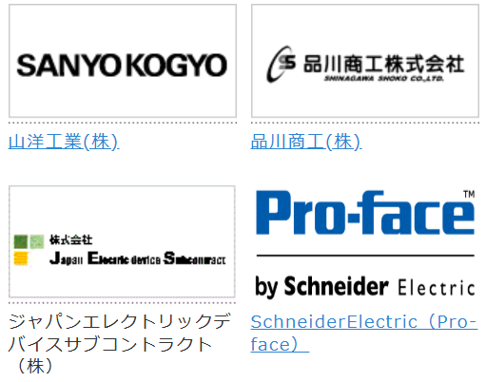
人手不足解消！コスト削減！不良ゼロ！
中小企業向け低価格ロボットの自動検査
取り扱いメーカー（ごく一部）

Slide 6


立ち仕事を楽にするゴムマット
8,800円でできる疲労軽減

Slide 7


食品加工の人手不足を解消！
１０人分のかぼちゃカットを１台で！
かぼちゃ加工品市場が
伸びているグラフ
オーダーメイド機械製作5000台

Slide 8

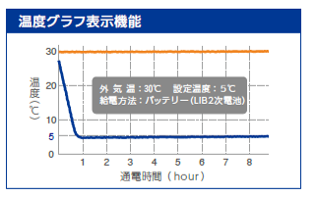
救急・医療関係者の方へ
氷・電源いらずポータブル電子冷蔵庫
≪実績≫
茨城県ひたちなか消防署
岩手県二戸消防署
広島県尾道消防署
都立大小原研究室

Slide 9

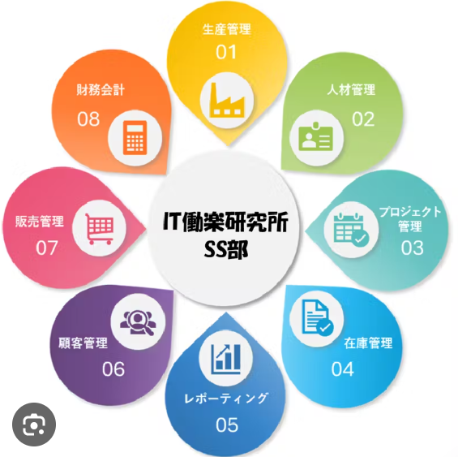
もっと儲けたい社長へ
AIでカンタンにDXを推進
主要取引先
経済産業省
ＮＴＴドコモソリューションズ 日立製作所 他多数

Slide 10

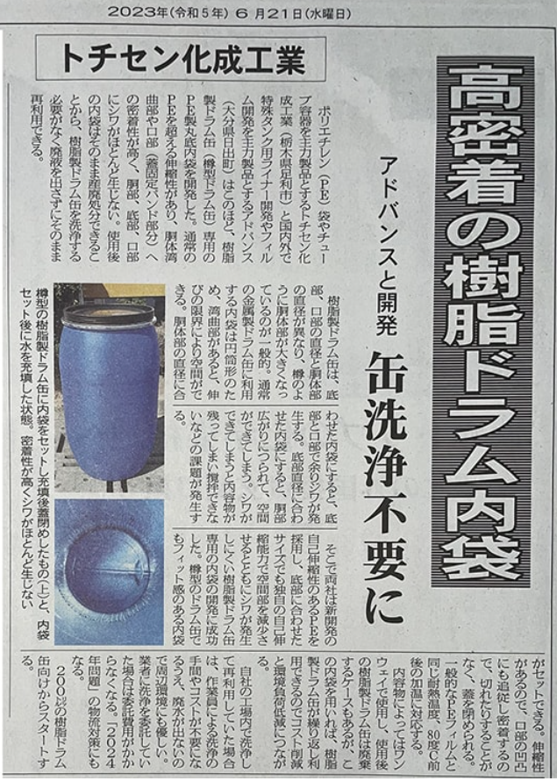
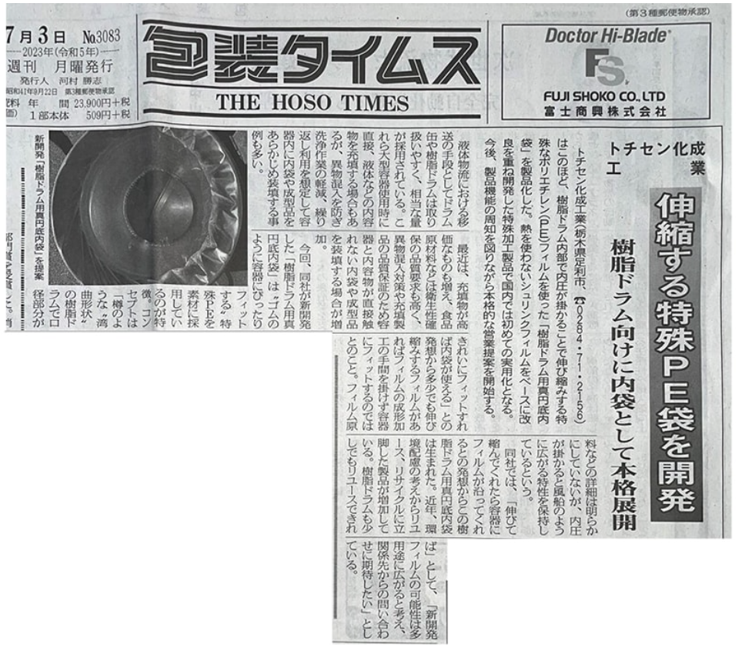
洗浄いらず！攪拌できる！
手間と費用を減らすドラム缶内袋

Slide 11




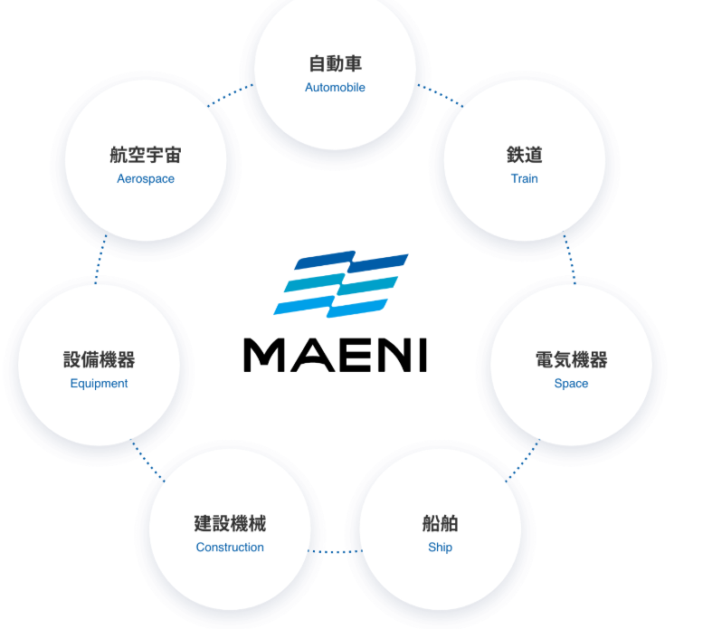

省スペース！軽い！強い！工数削減！
で紹介されたバネ
主要取引先

